Slide 1
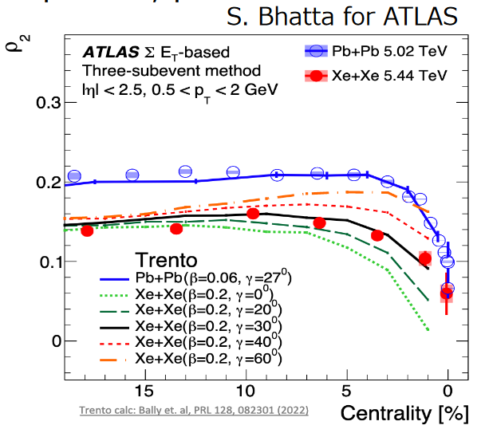
コメント by MK 2024/9/30 理研形研究会
概念的
原子核の回転とは、集団運動の一種。
一体分布で記述できない物理の典型例。
特に「遅い自由度」である場合、散乱過程を通して回転軸を定数とみなせるのが便利。
回転以外の遅い自由度はあるのか？例：巨大双極子共鳴、クラスター²⁰Ne、プロレート・オブレート重合
実用的
低エネルギーは基本的に断面積を観測。
高エネルギーはフロー等の分布を議論。
それぞれを参考にした新しい物理量は？
例：高Eで断面積測る、低Eで粒子分布測る

